Slide 1

Обзор калькуляторов для расчёта материалов
25
Толстов Алексей | Покас Олег

Slide 2
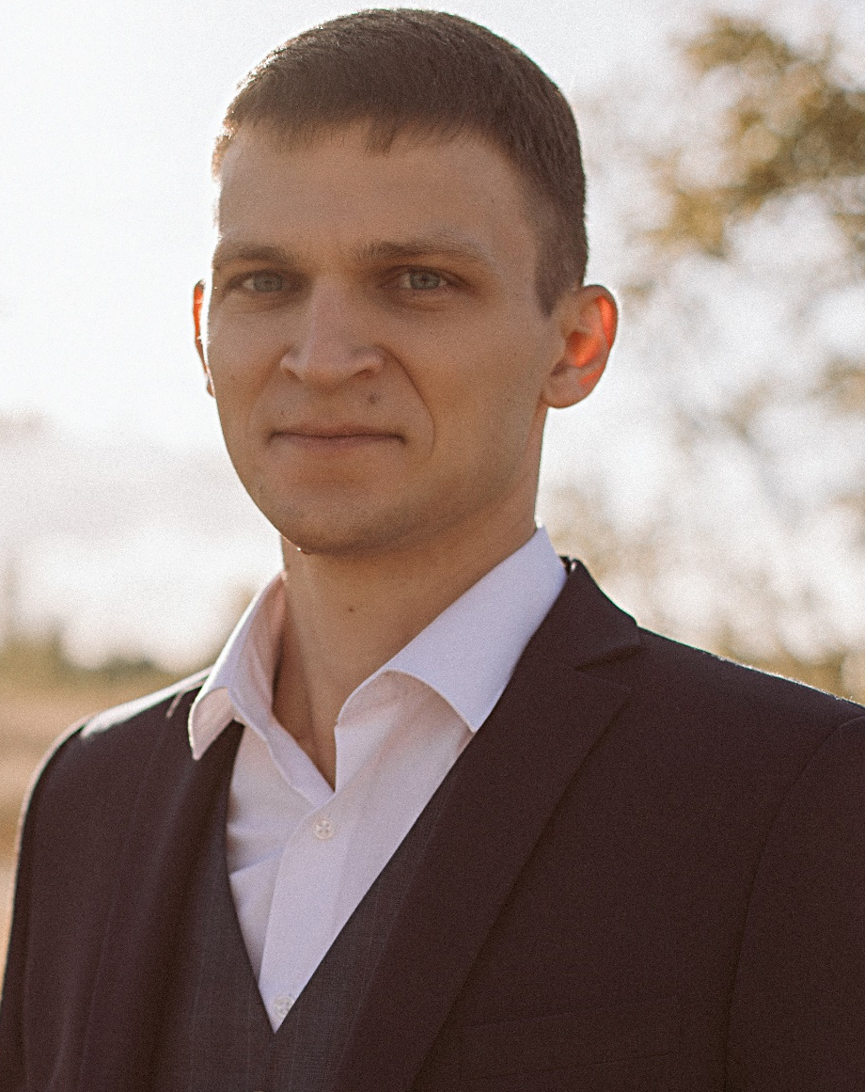
Ведущий вебинара
Толстов Алексей
Руководитель направления
Цифровые инструменты
tolstov@tn.ru
+7 906 403 75 20

Slide 3
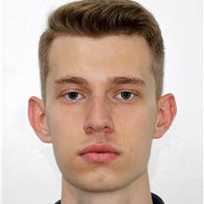
Ведущий вебинара
Покас Олег
Менеджер IT-проектов
pokas@tn.ru
+7 961 075 73 93

Slide 4

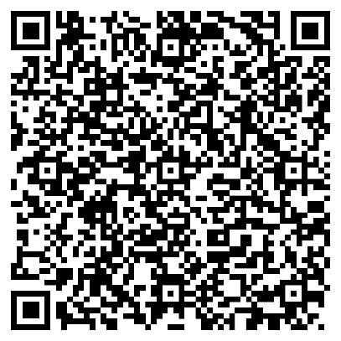
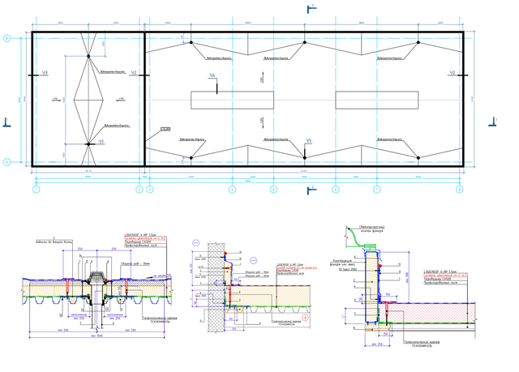
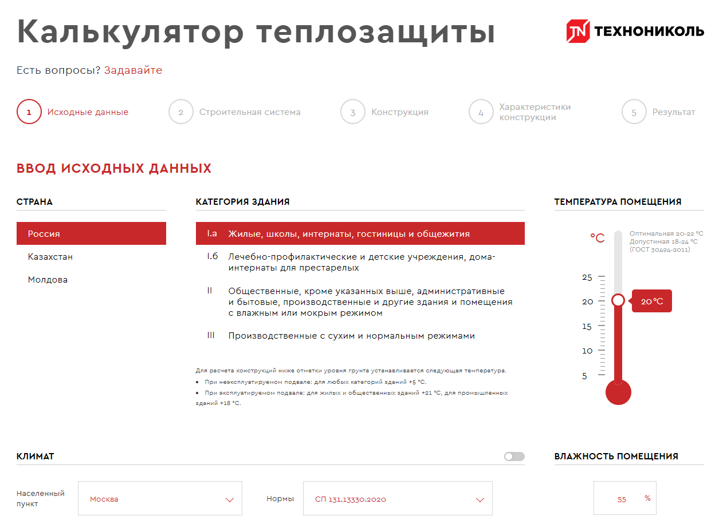
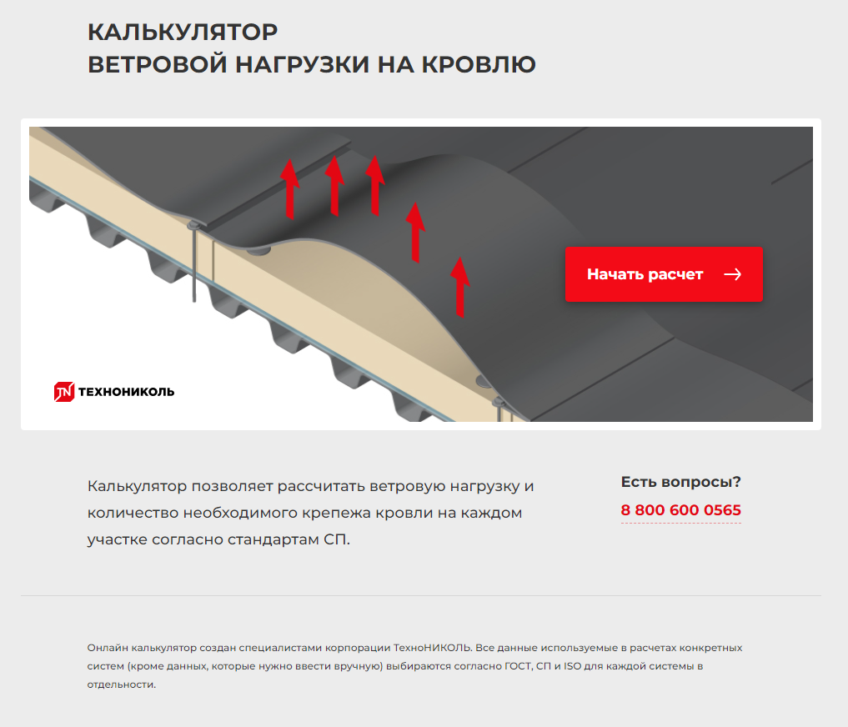
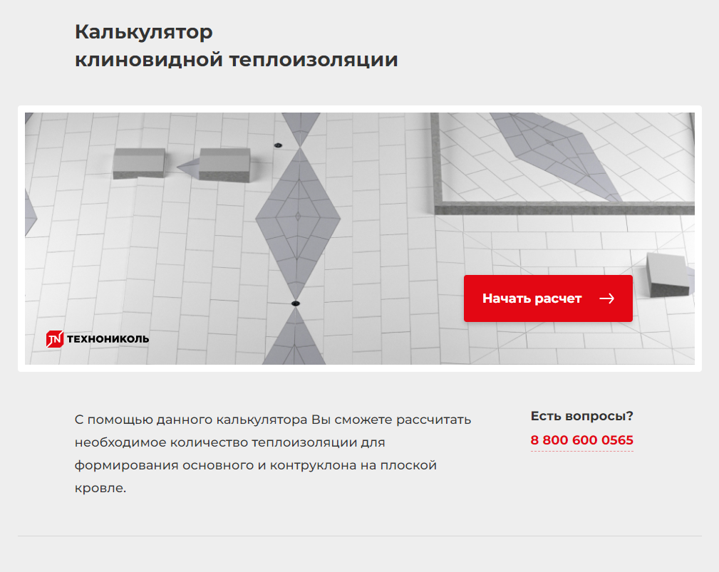
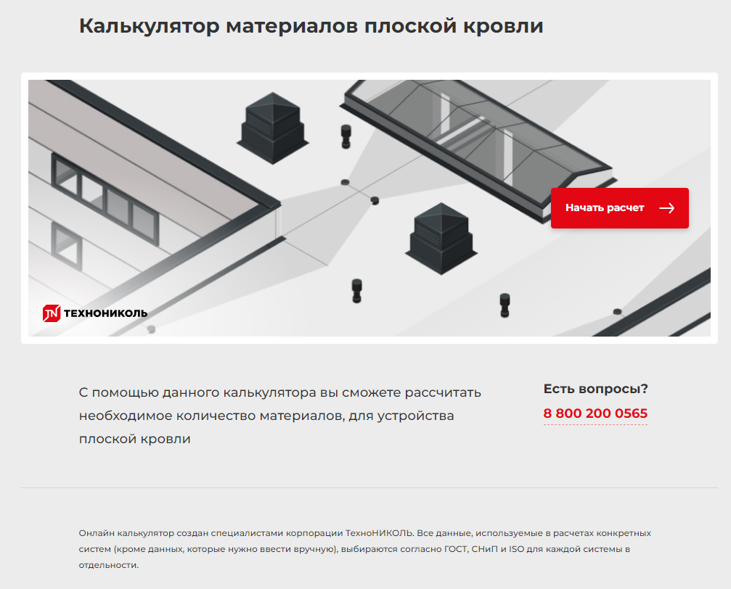
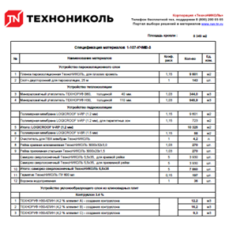

ОНЛАЙН-КАЛЬКУЛЯТОРЫ тн запись прошлого вебинара
Ссылки на запись вебинара
https://academy.tn.ru/obuchenie/online

Slide 5

Сегодня в программе
Калькулятор материалов плоской кровли
  Взаимозаменяемые примыкания
  Связка со сметным калькулятором
  Форма выгрузки
Графический редактор TN-CAD

Slide 6
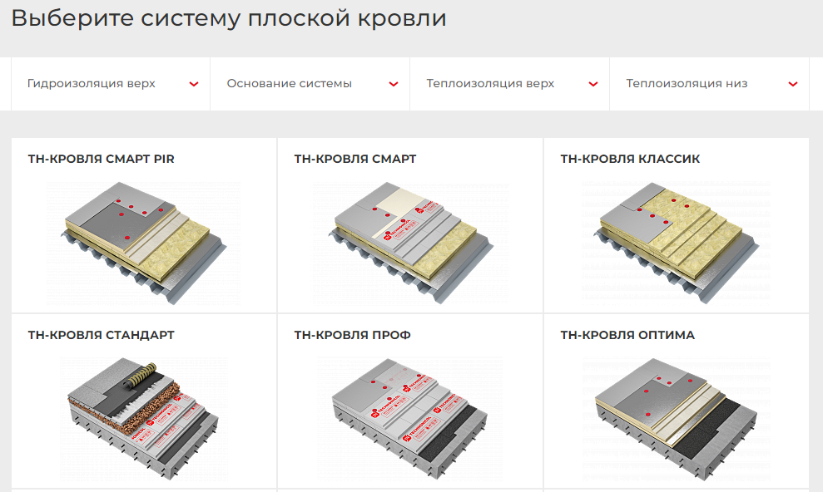
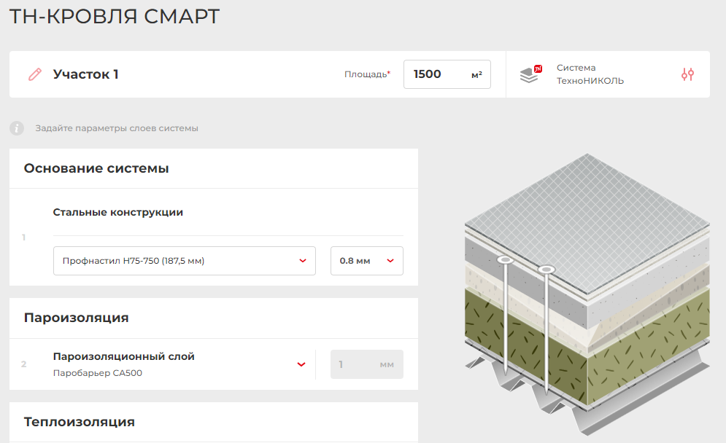
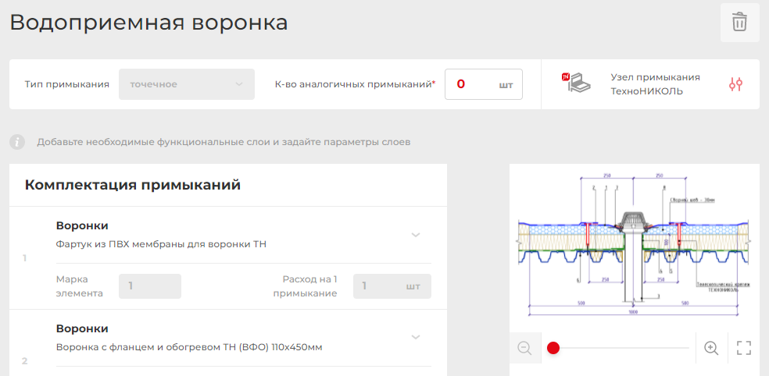
ОНЛАЙН-КАЛЬКУЛЯТОР материалов плоской кровли
https://nav.tn.ru/calculators/...

Slide 7
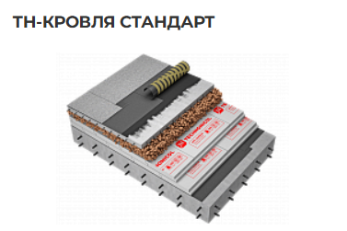
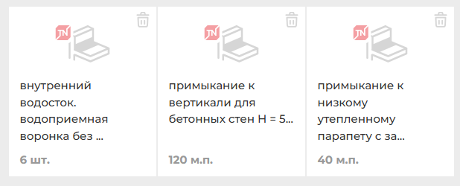
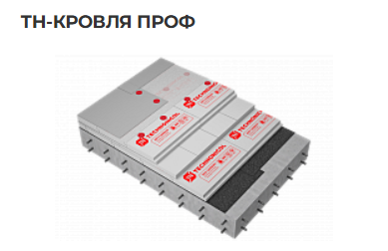
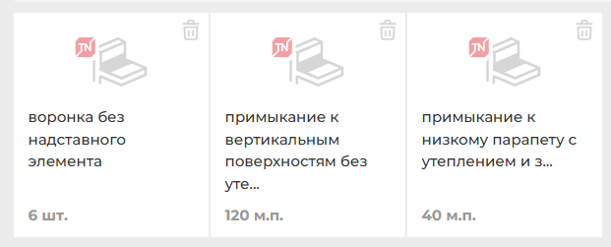
Новые функции КАЛЬКУЛЯТОРа МПК взаимозаменяемые примыкания
Замена рассчитанной системы на другую систему без потери внесенных примыканий

Slide 8
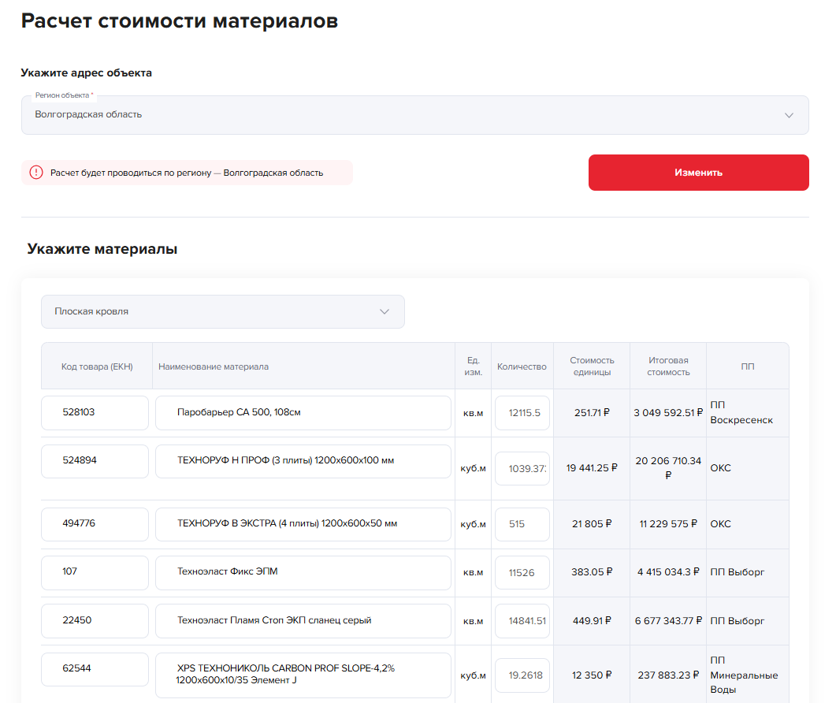
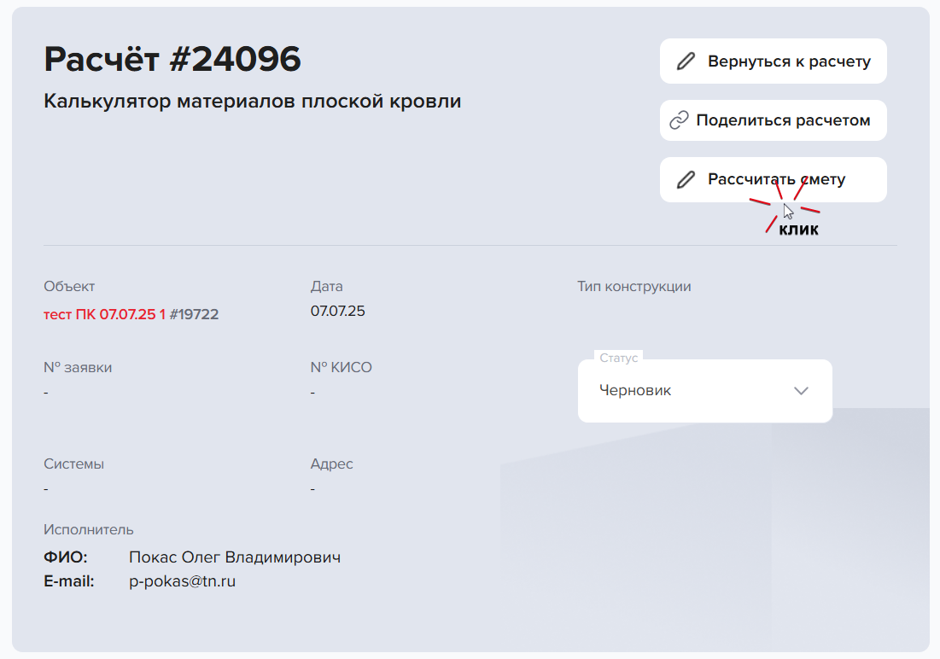
Новые функции КАЛЬКУЛЯТОРа МПК связка со сметным калькулятором
Переход из карточки объекта в личном кабинете в калькулятор сметной стоимости

Slide 9
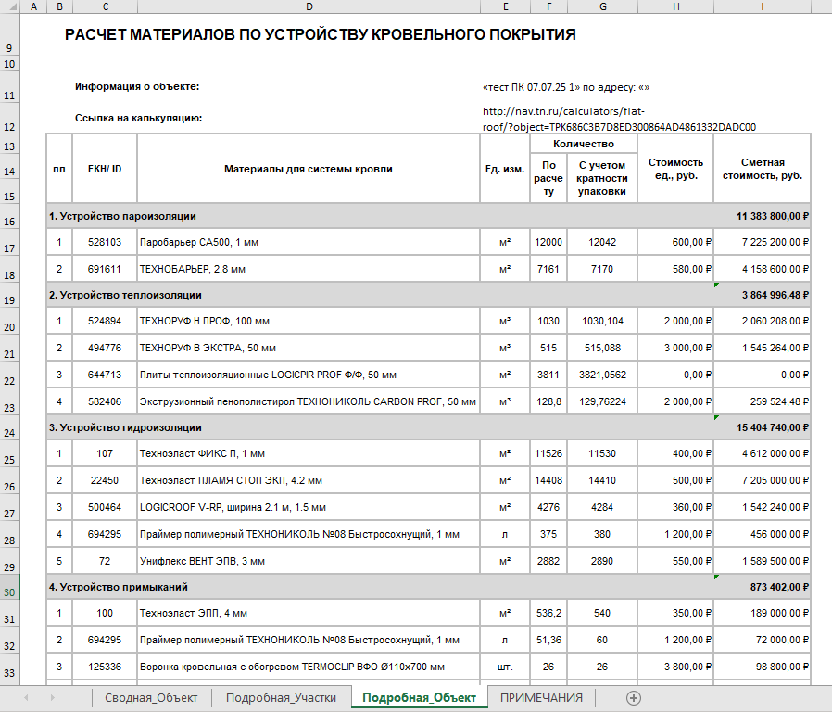
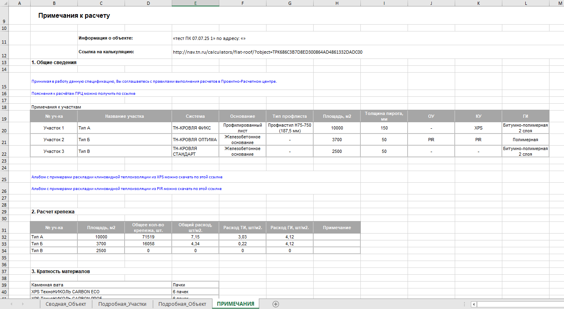
Новые функции КАЛЬКУЛЯТОРа МПК форма выгрузки
Добавлены:
Лист «Подробная_Объект» с разделением материалов по группам
Лист «Примечания» с основной информацией по расчету

Slide 10
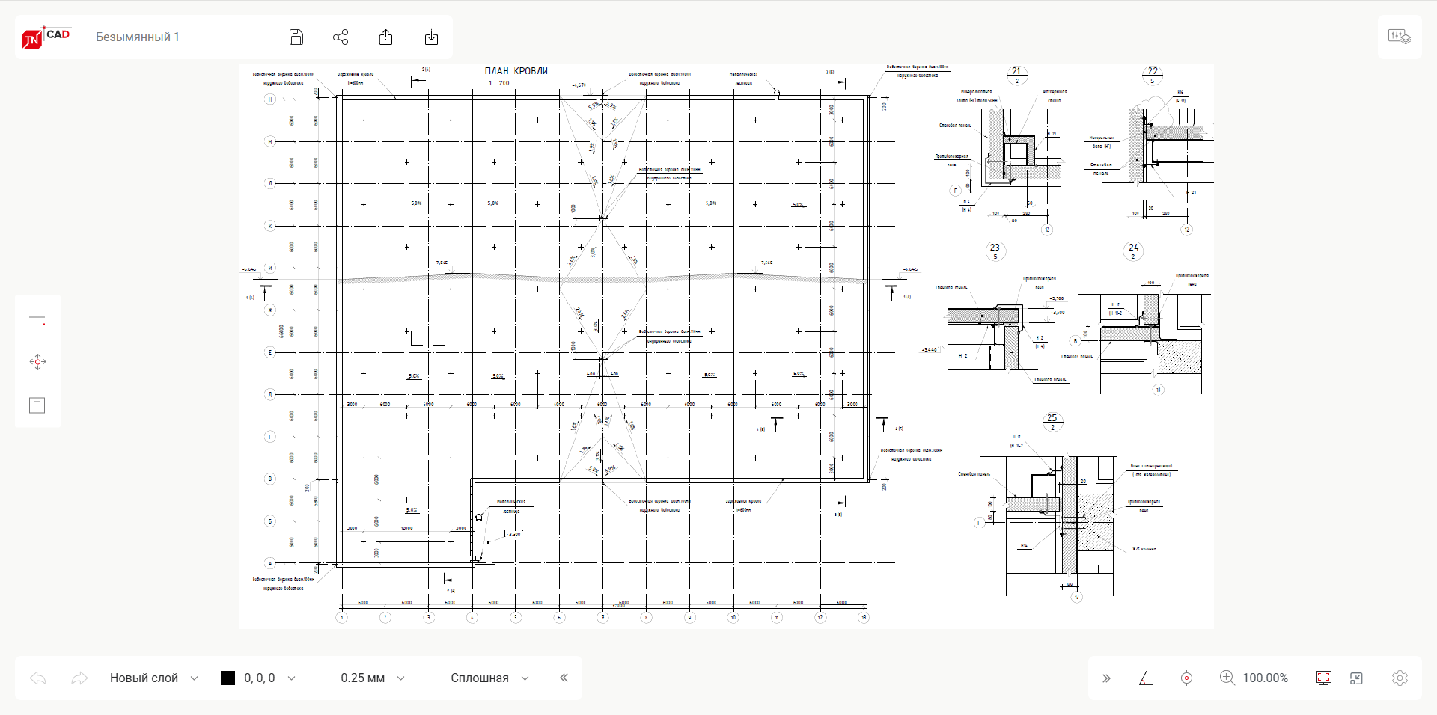
графиЧЕСКИЙ РЕДАКТОР TN-CAD
https://cad.tn.ru/ru

Slide 11
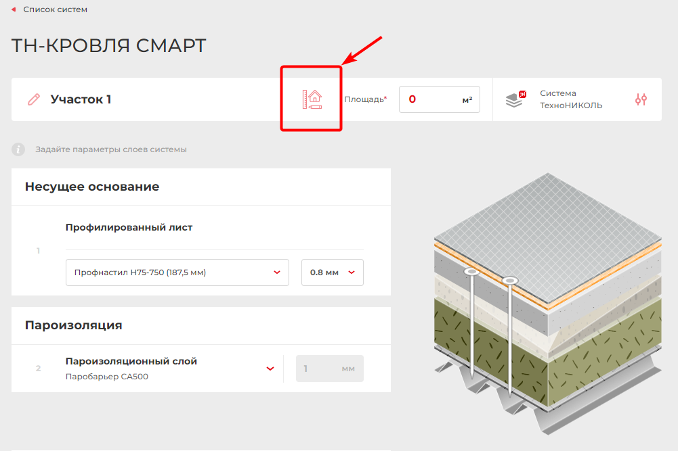
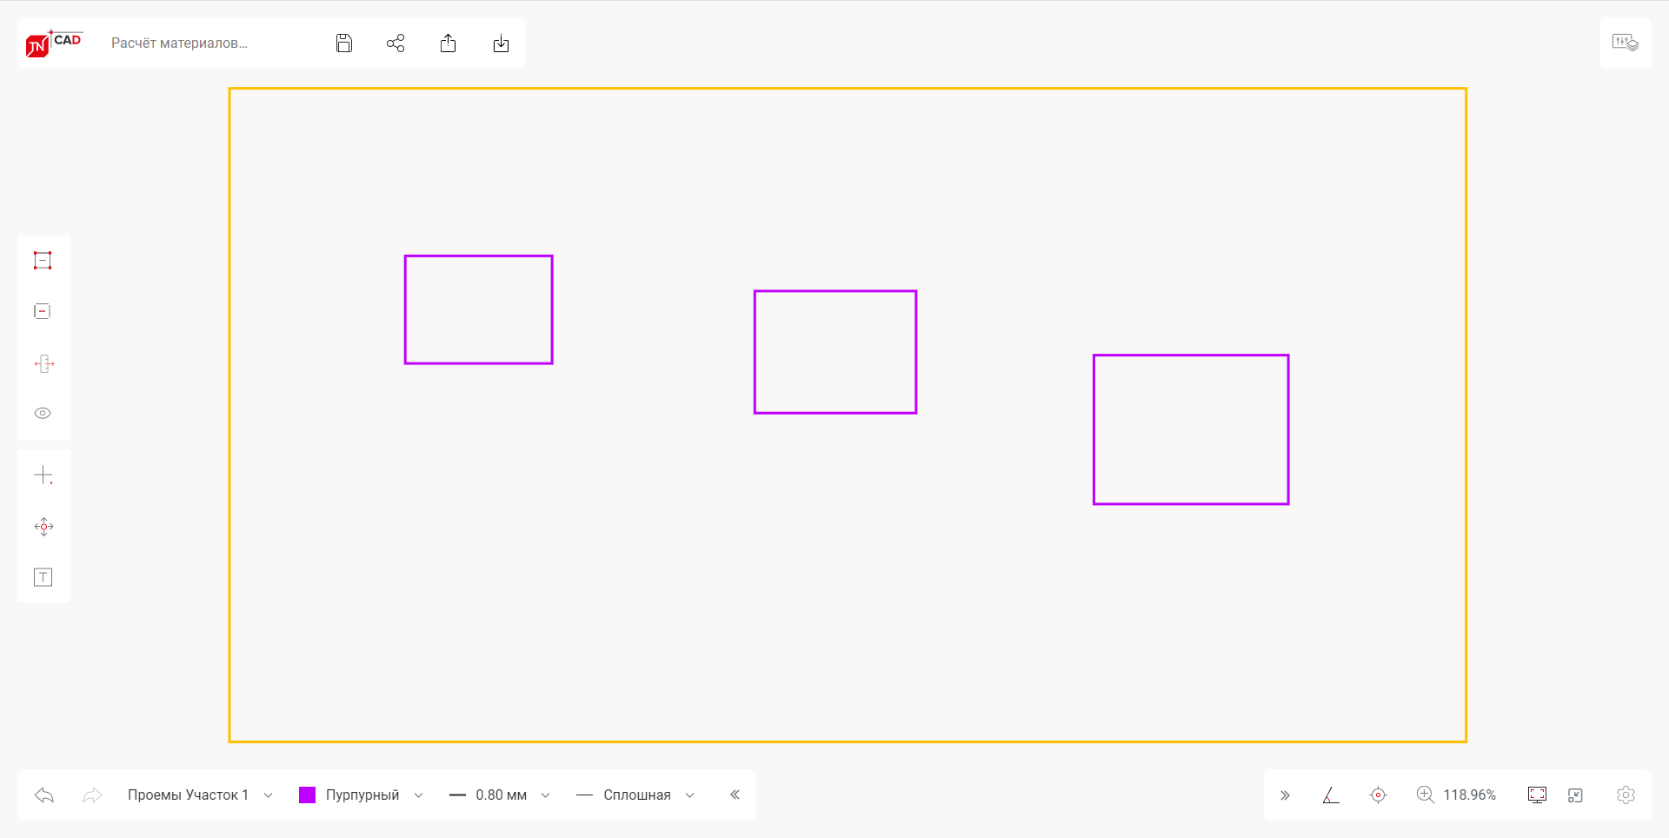
графиЧЕСКИЙ РЕДАКТОР TN-CAD калькулятор мпк + tn-cad
https://nav.tn.ru/calculators/...

Slide 12
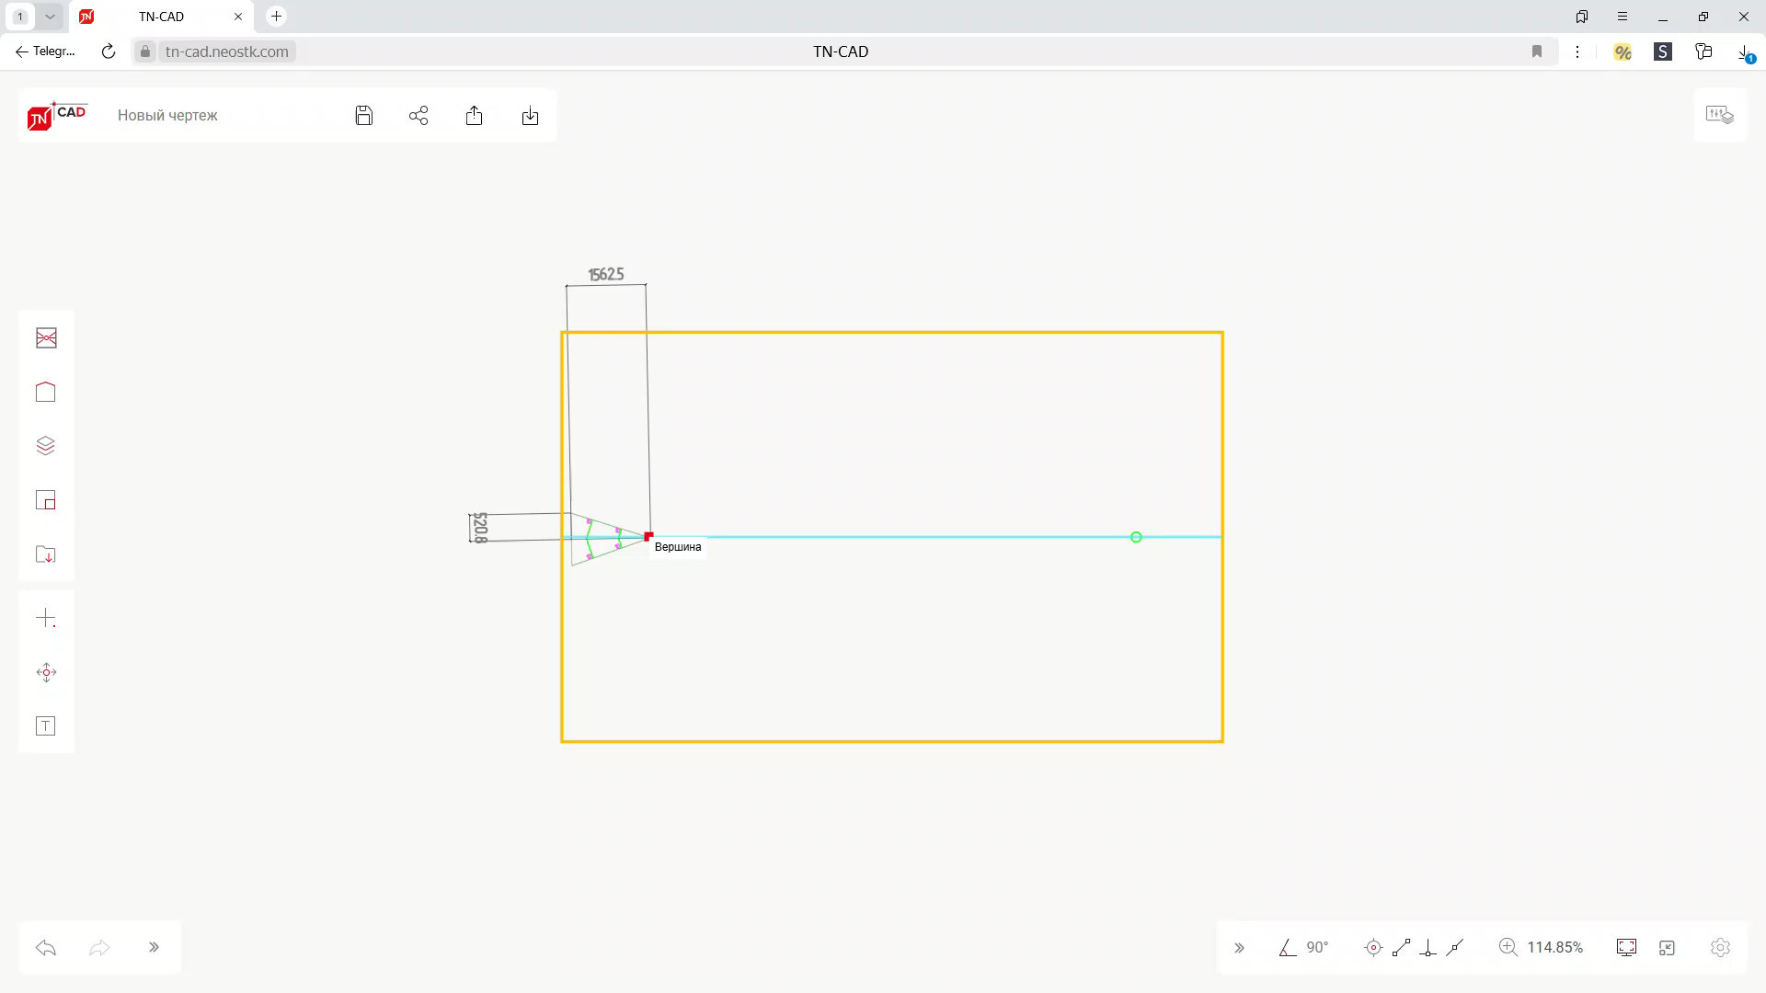
графиЧЕСКИЙ РЕДАКТОР TN-CAD перспективы. Web-Автоклин

Slide 13
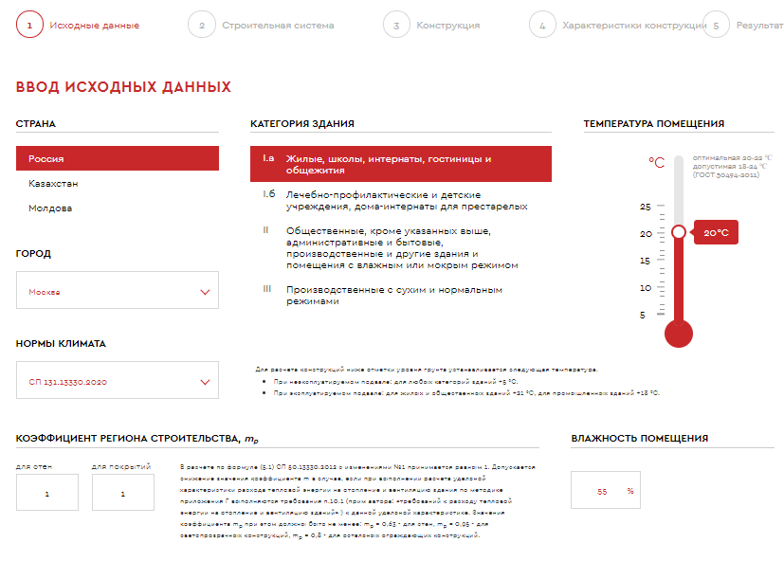
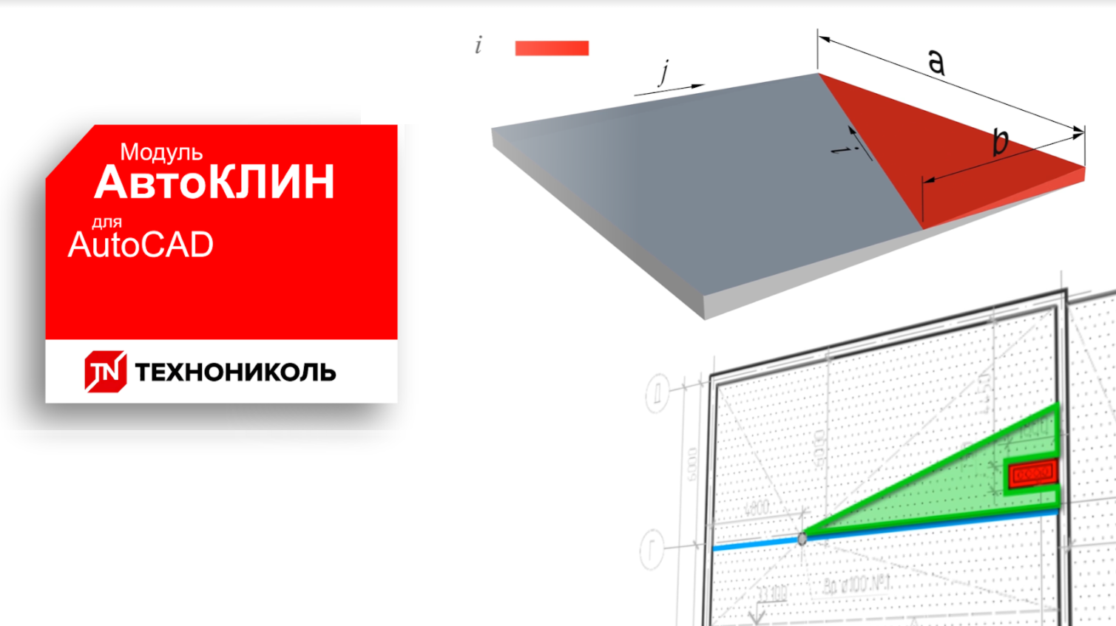
ОНЛАЙН-КАЛЬКУЛЯТОРЫ ТН полезное
Расчет теплозащиты
Расчет ветровой нагрузки
Расчет клиновидной изоляции
Вебинар
База знаний
Видеоуроки
База знаний
Видеоуроки
База знаний
Расчет плоской кровли
Плагин КЛИН для Autocad
Вебинар
База знаний
Видеокурс
База знаний 1, 2, 3

Slide 14


Знание.
Опыт.
Мастерство.
Толстов Алексей
Руководитель направления
Цифровые инструменты
tolstov@tn.ru
+7 906 403 75 20
Покас Олег
Менеджер IT-проектов
pokas@tn.ru
+7 961 075 73 93
www.tn.ru

